Slide 1
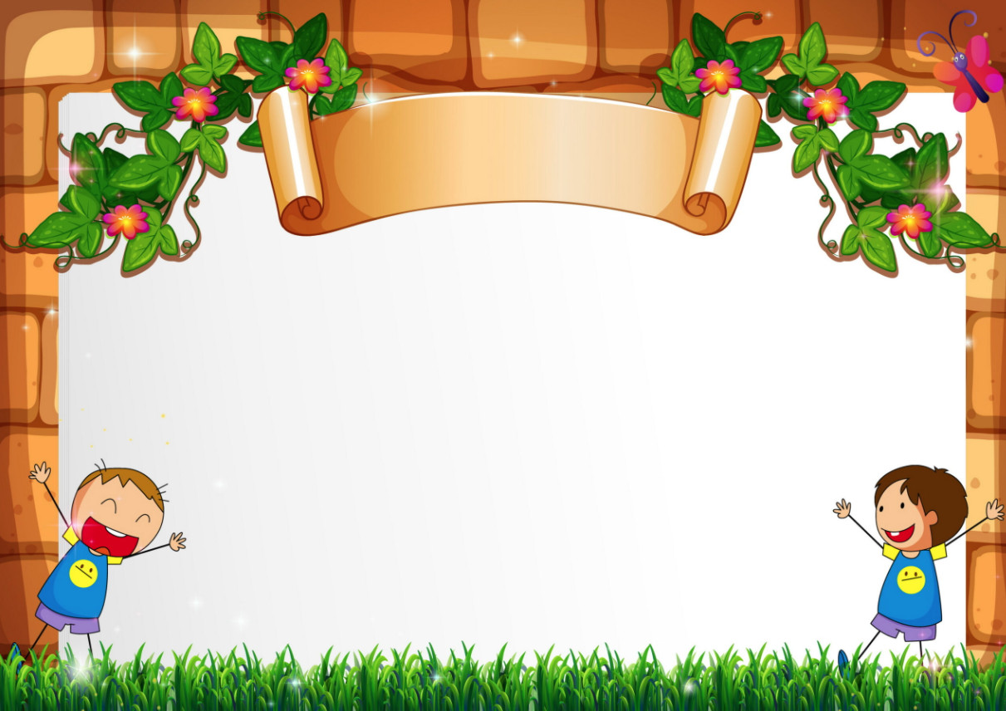
CHÀO MỪNG QUÝ THẦY CÔ
VỀ THĂM LỚP 2B
MÔN: TOÁN
GV : Lê Thị Kim Lê

Slide 2
Khởi động
Toán

Slide 3
TRÒ CHƠI HỘP QUÀ BÍ MẬT

Slide 4
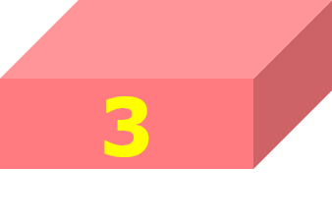
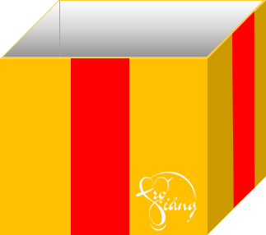
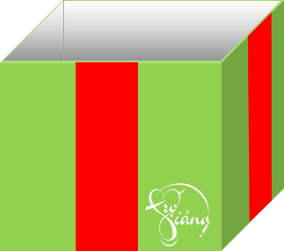
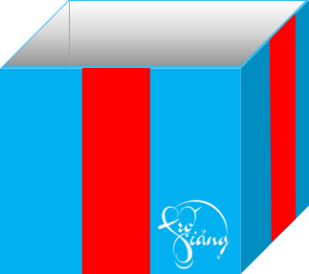
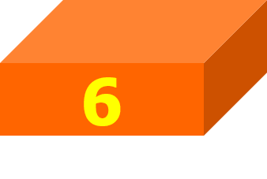
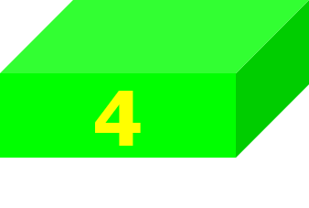
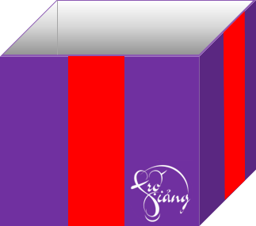
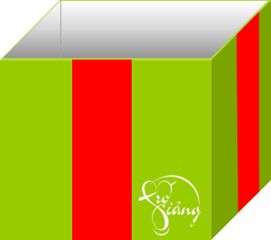
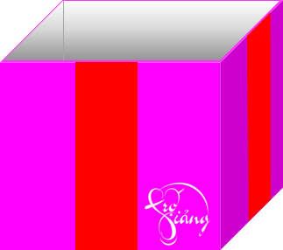

Slide 5
Quả bóng có dạng khối gì?
quả bóng có dạng khối cầu
GO HOME
Chúc mừng con nhé!

Slide 6
Khúc gỗ có dạng khối gì?
Khúc gỗ có dạng khối trụ
Chúc mừng con.
GO HOME

Slide 7
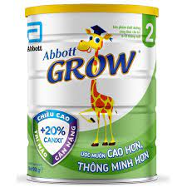
Lon sữa có dạng khối gì?
Lon sữa có dạng khối trụ
GO HOME
Chúc mừng con.

Slide 8
Quả địa cầu có dạng khối gì?
Quả địa cầu có dạng khối cầu
Chúc mừng con.
GO HOME

Slide 9
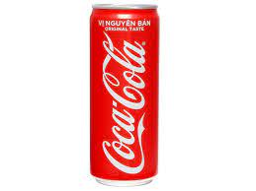
Lon nước ngọt có dạng khối gì?
Lon nước ngọt có dạng khối trụ
Chúc mừng con.
GO HOME

Slide 10
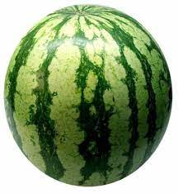
Quả dưa hấu có dạng khối gì?
Quả dưa hấu có dạng khối cầu
Chúc mừng con
GO HOME

Slide 11
BÀI 46:
KHỐI TRỤ, KHỐI CẦU (TIẾT 2)

Slide 12
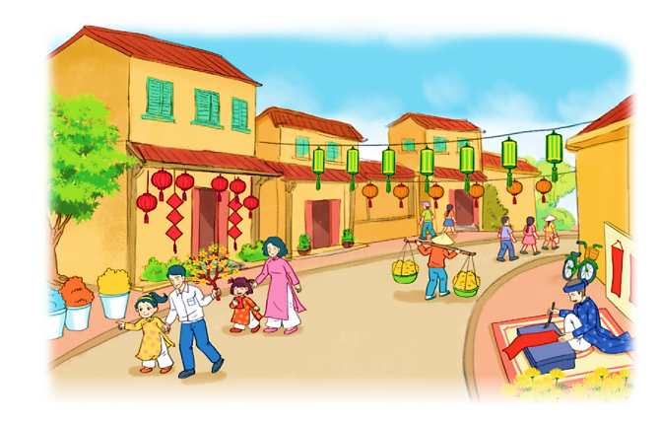
1
Số
?
7
4
5
6
1
2
3
2
3
4
5
1
6
7
8
9
10
11
12
Trong bức tranh có:
12
7
?
?
a) đèn lồng dạng khối trụ.
b) đèn lồng dạng khối cầu.

Slide 13
2
Chọn hình thích hợp đặt vào dấu “?”.

Slide 14
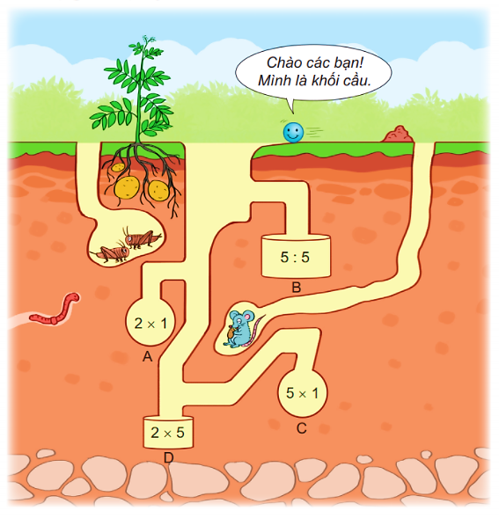
3
Bạn khối cầu sẽ rơi vào khoang khi phép tính có kết quả lớn nhất. Khoang đó có dạng khối trụ hay khối cầu?
26
1
26
2
26
5
→ Khoang đó có dạng khối trụ.
26
10

Slide 15
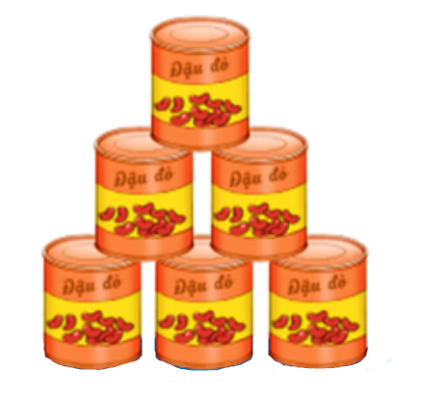
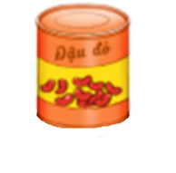
4
Nếu xếp các hộp có dạng khối trụ theo cách dưới đây thì hình D sẽ cần bao nhiêu hộp?
4
1
3
2
2
3
1
4
→ Mỗi hình sẽ tăng thêm 1 hộp theo hàng ngang và tăng thêm 1 hàng theo hàng dọc. Vậy hình D sẽ có 10 hộp.

Slide 16
CHÀO CÁC EM NHÉ!
Chúc các em chăm ngoan, học giỏi.

